Slide 1
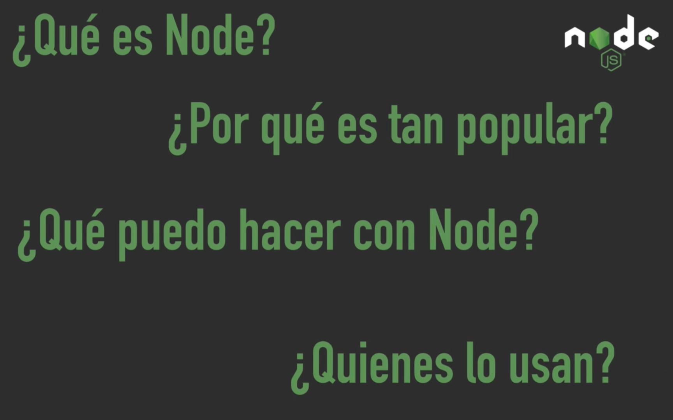

Slide 2
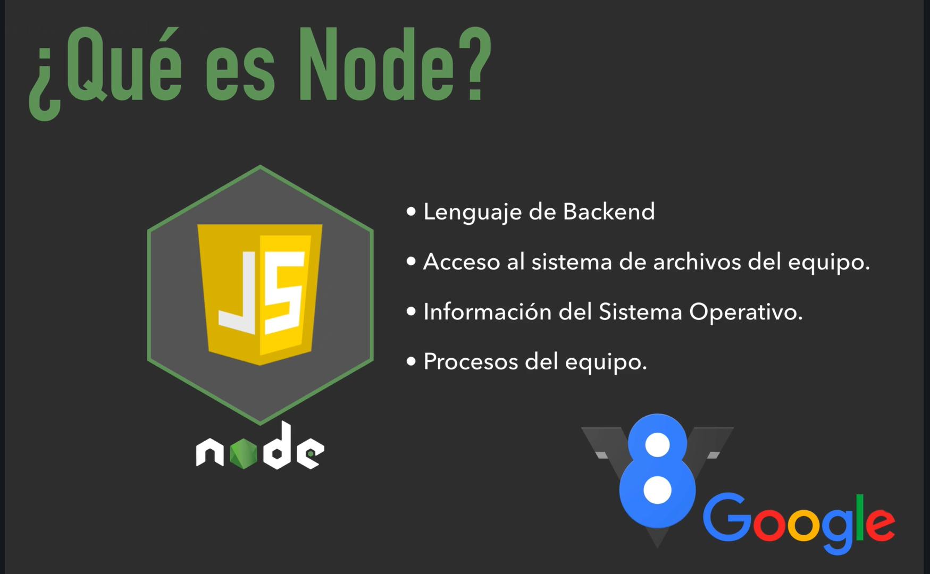

Slide 3
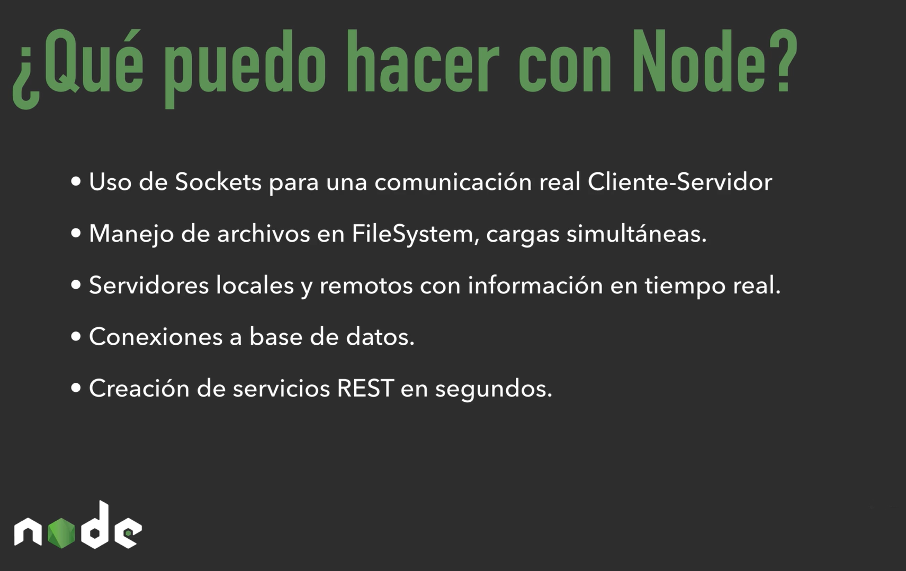

Slide 4
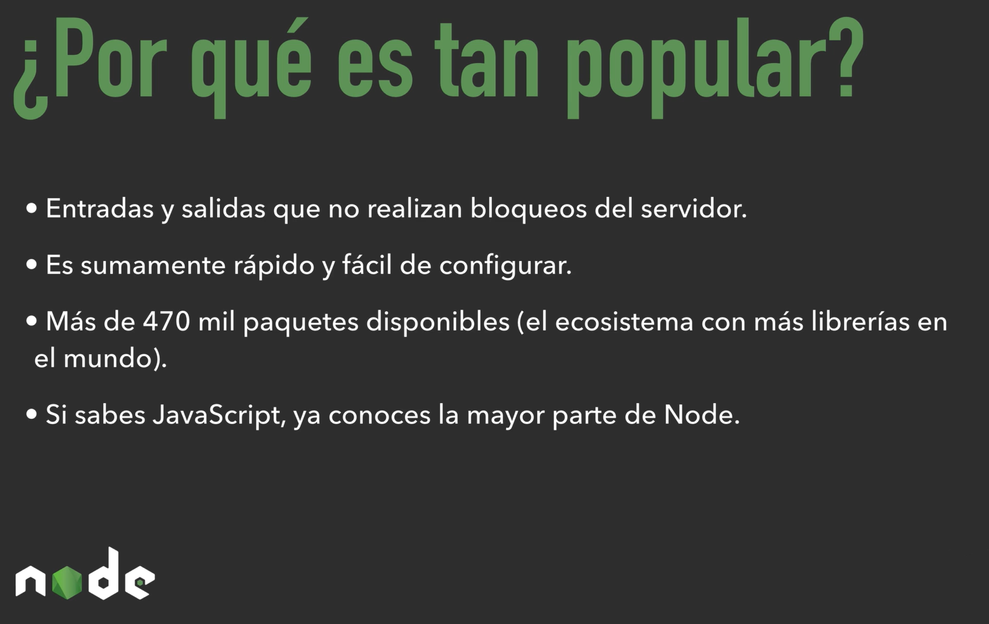
Notes:
Una llamada no bloqueante devuelve inmediatamente con independencia del resultado. En caso de que se haya completado, devolverá los datos solicitados. En caso contrario (si la operación no ha podido ser satisfecha) podría devolver un código de error.

Slide 5
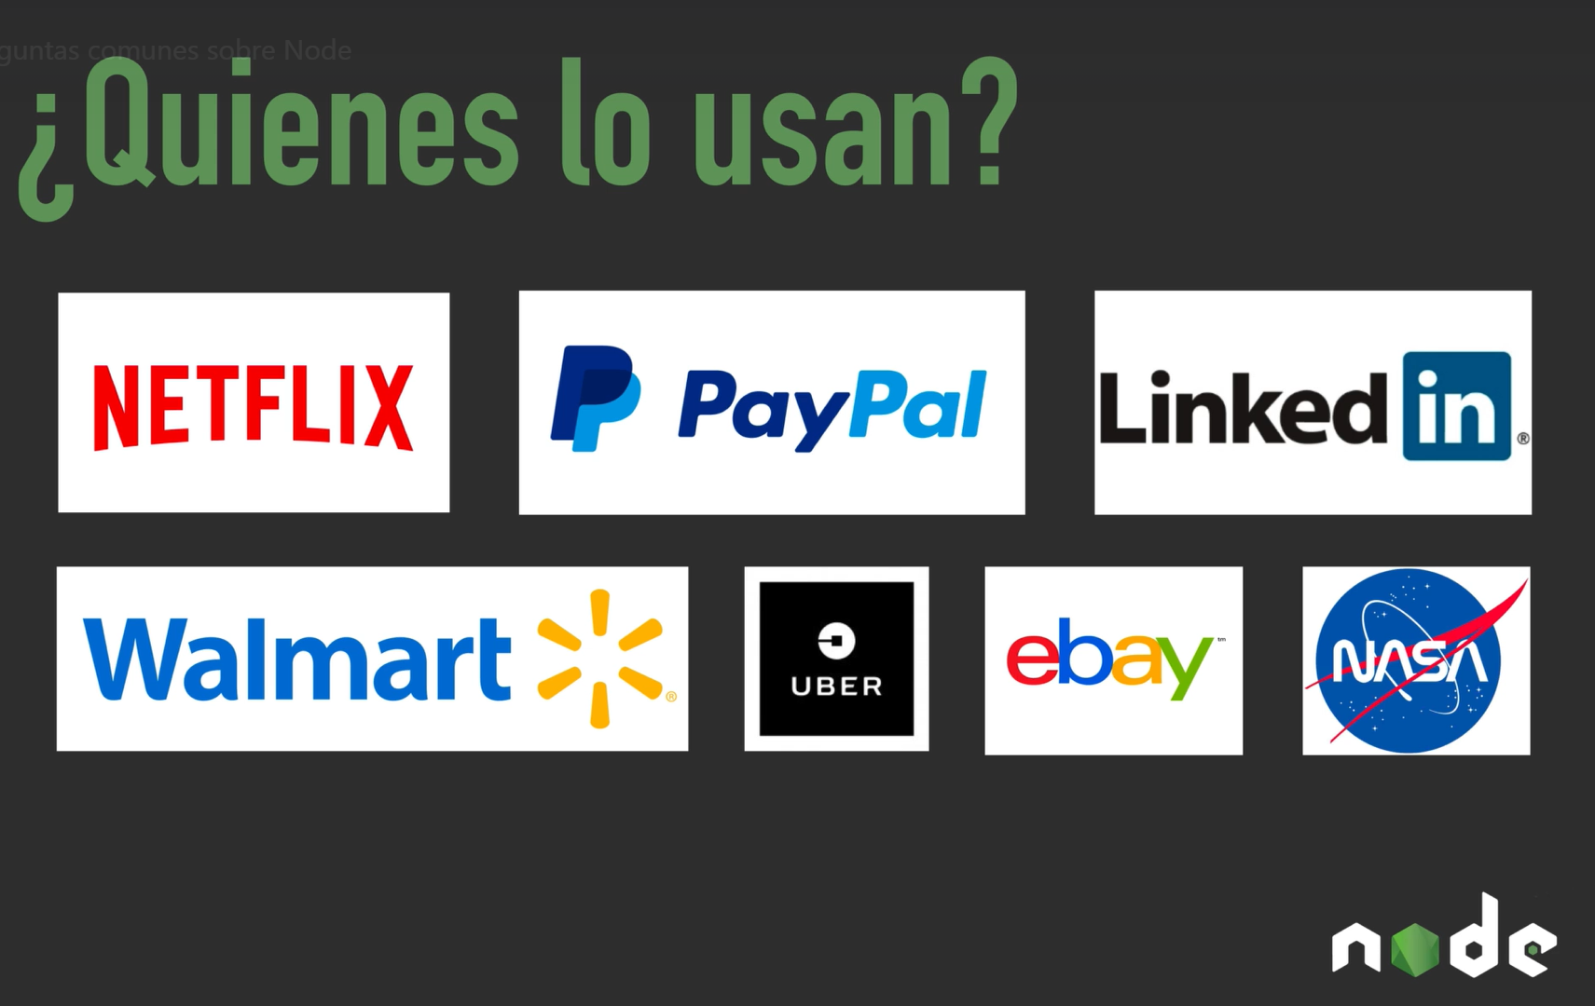

Slide 6
NPM (Node Package Manager) es parte esencial de Node.js. Es una de las principales razones del gran éxito de Node, permitiendo que cientos de desarrolladores puedan compartir paquetes de software (módulos de terceros) entre distintos proyectos.
¿Qué es npm?

Slide 7
✔️ Un repositorio online para publicar paquetes de software libre para ser utilizados en proyectos Node.js
✔️ Una herramienta para la terminal (command line utility) para interactuar con dicho repositorio que te ayuda a la instalación de utilidades, manejo de dependencias y la publicación de paquetes.
Partes principales

Slide 8
Este archivo indica a npm que el directorio en el que se encuentra es en efecto un proyecto o paquete npm. Este archivo contiene la información del paquete incluyendo la descripción del mismo, versión, autor y más importante aún dependencias.
package.json

Slide 9
package.json
Este archivo es generado automáticamente mediante la ejecución de un script de npm: npm init , este script es ejecutado para inicializar un proyecto JavaScript, al ejecutarlo la linea de comandos te hará algunas preguntas para crear el paquete:

Slide 10
npx
NPX es una herramienta para ejecutar paquetes de Node

Slide 11
NPX funciona de la siguiente manera:
Comprueba si el paquete a ejecutar está instalado
Si no está instalado lo instala
Si está instalado lo ejecuta

